Slide 1
Modelování růstu kovových nanočástic v agregační komoře magnetronového nanočásticového zdroje
Bc. Vít Teřl

Slide 2
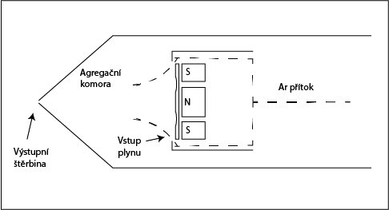
Agregační komora
Nanočástice jsou shluk (kovových) atomů
Tlak řádově 10-100 Pa
Pracovní plyn (většinou Ar):
Přiveden před terč
Obtéká kolem magnetronu
Rozprášené atomy jsou unášeny pracovním plynem
Notes:
elikost a v ̊ubec produkce nanoˇc ́astic velmi z ́avis ́ı na vybran ́ych vlastnostech agregaˇcn ́ı komory, na vybran ́em materi ́alu terˇce, na v ́ykonu dodan ́em na mag- netron, pr ̊utoku pracovn ́ıho plynu, velikosti a tvaru v ́ystupn ́ıho otvoru a teplotˇe stˇen agregaˇcn ́ı komory

Slide 3
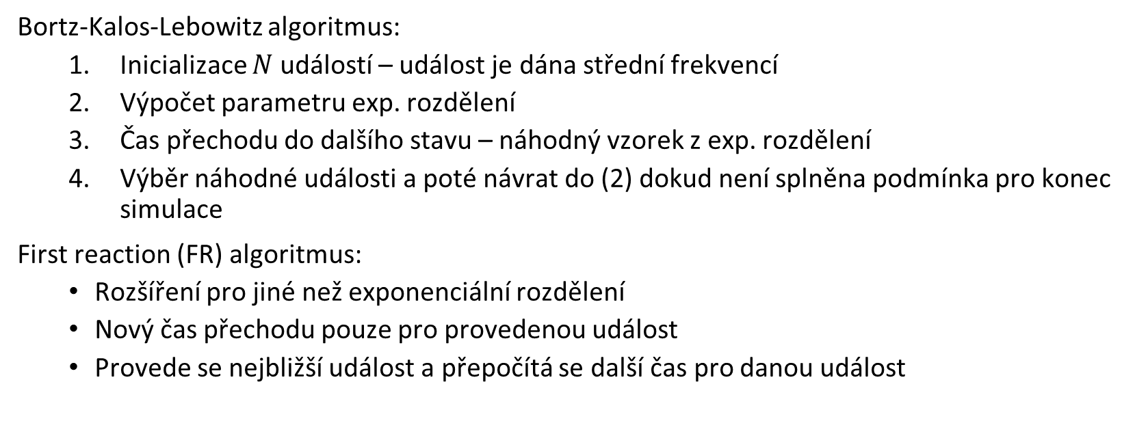
Model – Kinetická Monte Carlo metoda
Bortz-Kalos-Lebowitz algoritmus:
Inicializace $N$ událostí – událost je dána střední frekvencí
Výpočet parametru exp. rozdělení
Čas přechodu do dalšího stavu – náhodný vzorek z exp. rozdělení
Výběr náhodné události a poté návrat do (2) dokud není splněna podmínka pro konec simulace
First reaction (FR) algoritmus:
Rozšíření pro jiné než exponenciální rozdělení
Nový čas přechodu pouze pro provedenou událost
Provede se nejbližší událost a přepočítá se další čas pro danou událost

Slide 4
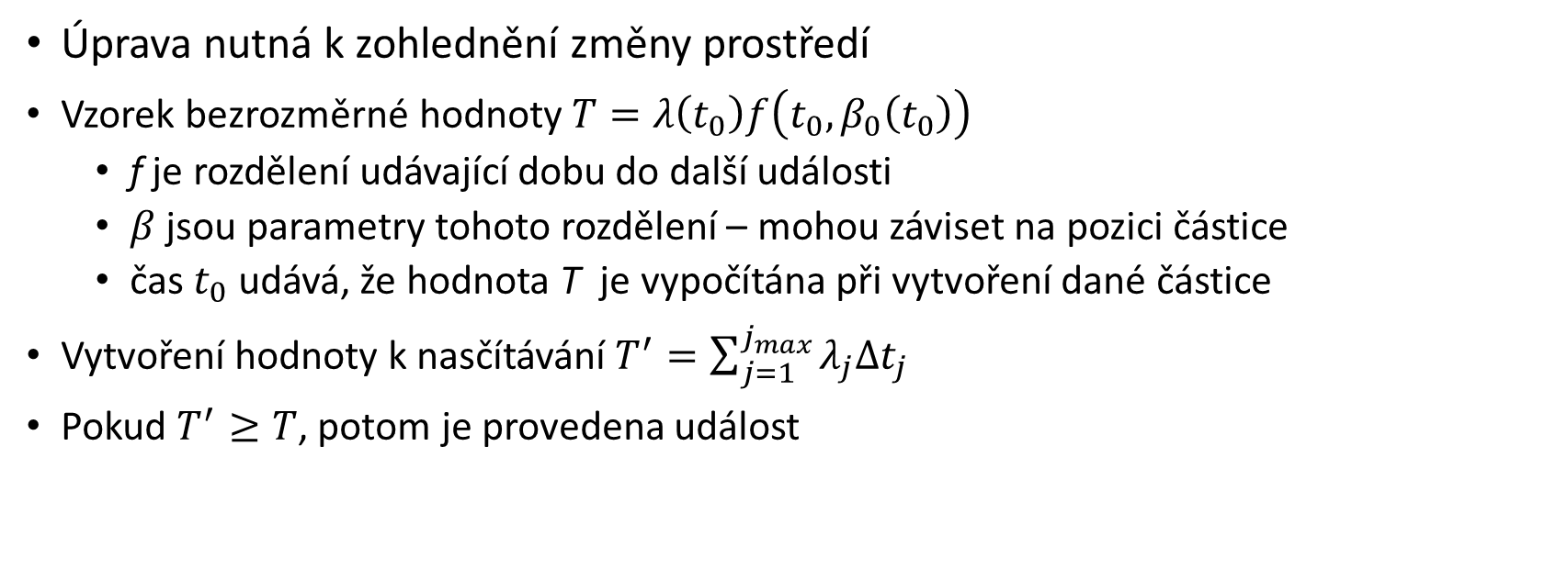
Prahová metoda
Úprava nutná k zohlednění změny prostředí
Vzorek bezrozměrné hodnoty $T=λ\left(t_{0}\right)f\left(t_{0},β_{0}\left(t_{0}\right)\right)$
f je rozdělení udávající dobu do další události
$β$ jsou parametry tohoto rozdělení – mohou záviset na pozici částice
čas $t_{0}$ udává, že hodnota T je vypočítána při vytvoření dané částice
Vytvoření hodnoty k nasčítávání $T^{′}=\sum_{j=1}^{j_{max}}{λ_{j}Δt_{j}}$
Pokud $T^{′}≥T$, potom je provedena událost

Slide 5
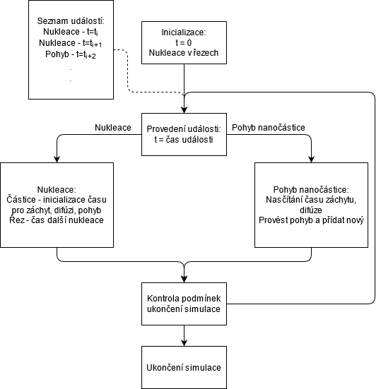
Schéma modelu
Nukleace a pohyb pomocí FR
Záchyt atomů a difúze prahová
Geometrie:
Rozdělení komory na 1D řezy
V řezech částice rozděleny rovnoměrně

Slide 6
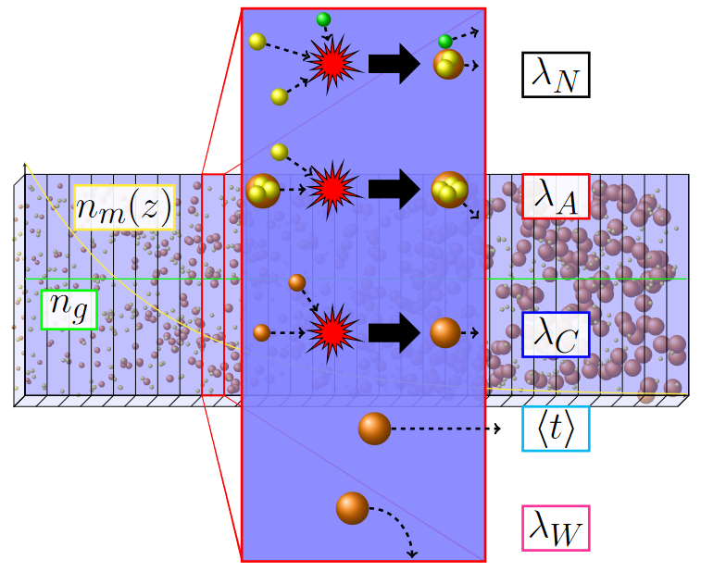
Fyzikální procesy implementované v modelu
Nukleace
Pohyb podél osy komory
Difúze ke stěně
Záchyt atomů nanočásticí
Převzato z Fujioka, Kenji: Kinetic Monte Carlo simulations of cluster growth in Mag- netron plasmas. disertace, Kiel, 2015.

Slide 7
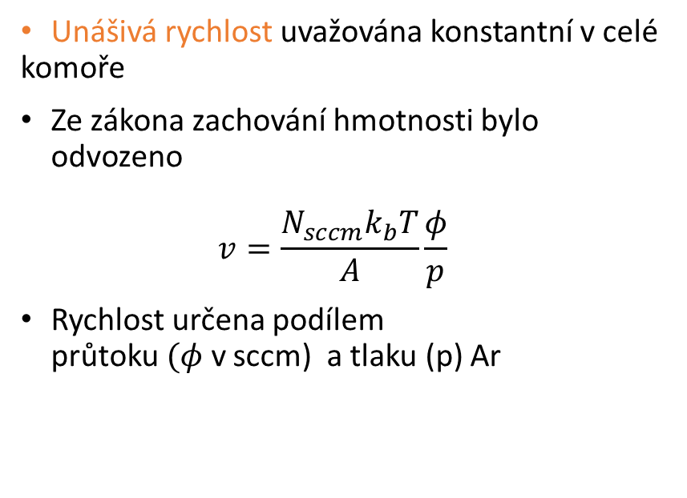
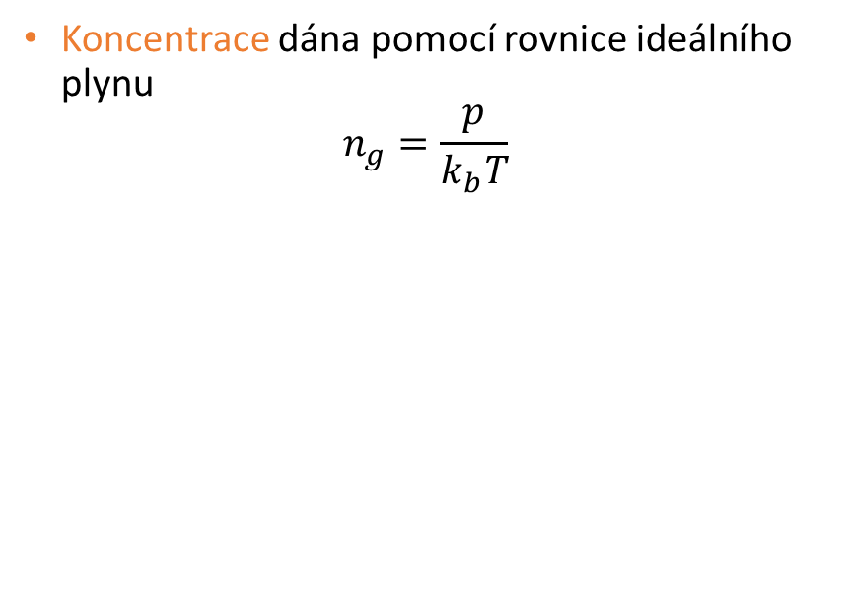
Koncentrace pracovního plynu a jeho unášivá rychlost
Koncentrace dána pomocí rovnice ideálního plynu
$$n_{g}=\frac{p}{k_{b}T}$$
Unášivá rychlost uvažována konstantní v celé komoře
Ze zákona zachování hmotnosti bylo odvozeno $v=\frac{N_{sccm}k_{b}T}{A}\frac{φ}{p}$
Rychlost určena podílem průtoku $(φ$ v sccm) a tlaku (p) Ar

Slide 8
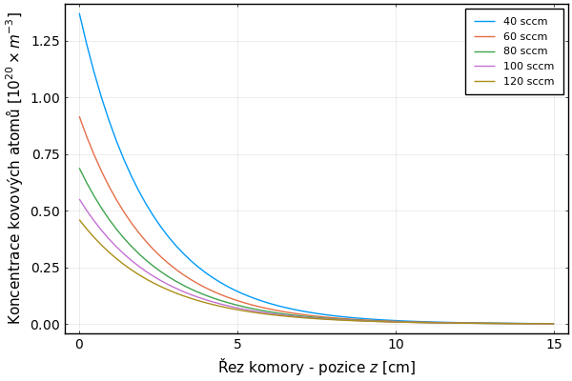
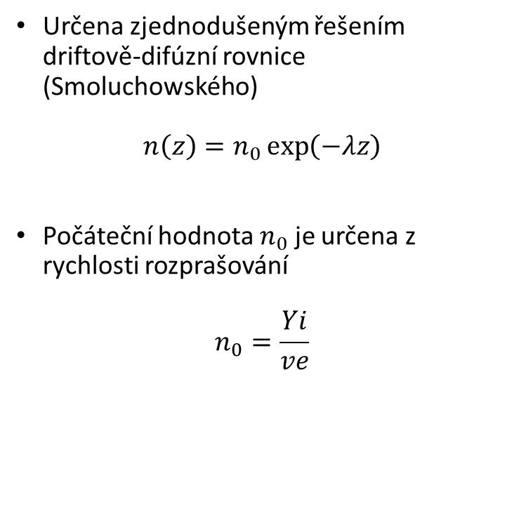
Koncentrace rozprášených atomů
Určena zjednodušeným řešením driftově-difúzní rovnice (Smoluchowského)
$$n\left(z\right)=n_{0}\exp\left(−λz\right)$$
Počáteční hodnota $n_{0}$ je určena z rychlosti rozprašování
$$n_{0}=\frac{Yi}{ve}$$

Slide 9
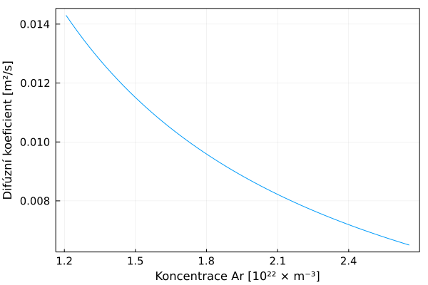
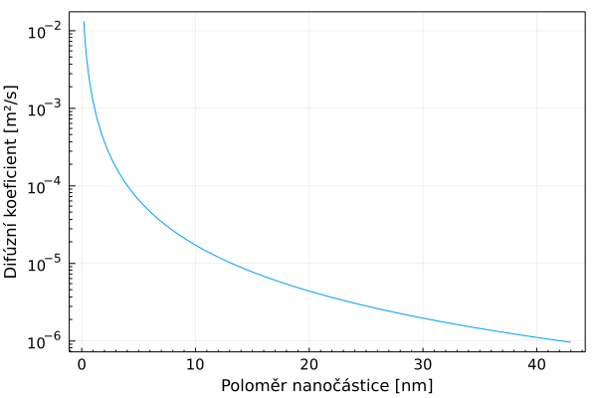
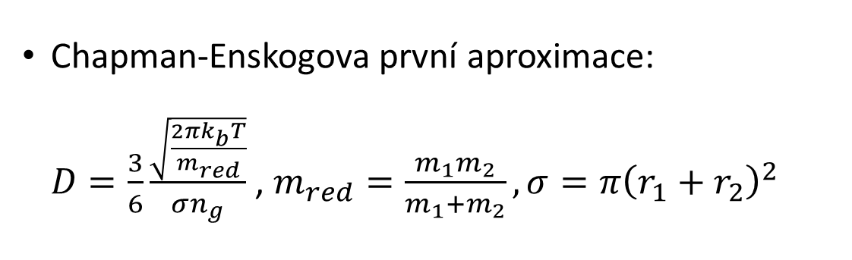
Difúzní koeficient
Chapman-Enskogova první aproximace: $D=\frac{3}{6}\frac{\sqrt{\frac{2πk_{b}T}{m_{red}}}}{σn_{g}}$ , $m_{red}=\frac{m_{1}m_{2}}{m_{1}+m_{2}}, σ=π{\left(r_{1}+r_{2}\right)}^{2}$

Slide 10
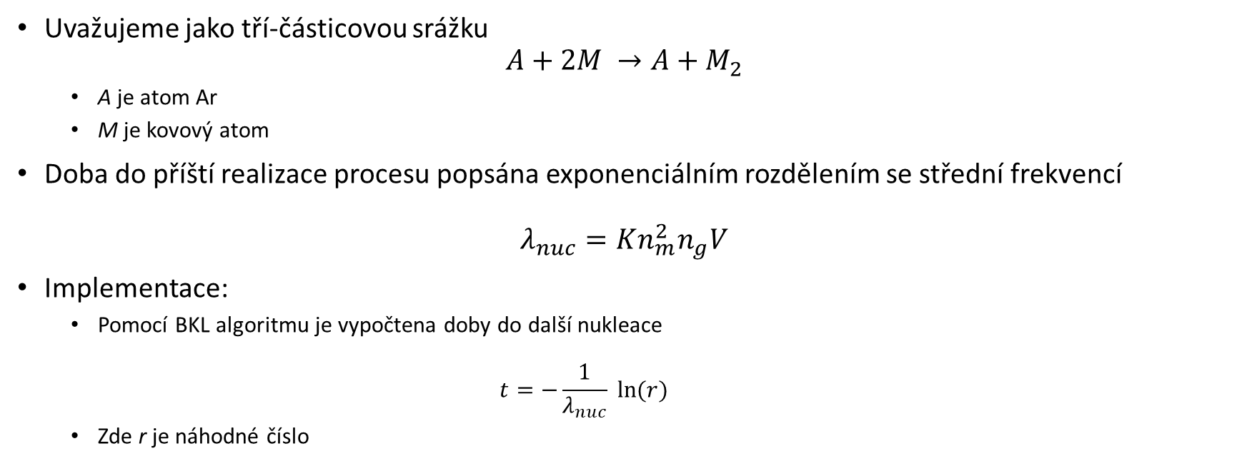
Nukleace
Uvažujeme jako tří-částicovou srážku
$$A+2M →A+M_{2}$$
A je atom Ar
M je kovový atom
Doba do příští realizace procesu popsána exponenciálním rozdělením se střední frekvencí
$$λ_{nuc}=Kn_{m}^{2}n_{g}V$$
Implementace:
Pomocí BKL algoritmu je vypočtena doby do další nukleace $t=−\frac{1}{λ_{nuc}} ln⁡(r)$
Zde r je náhodné číslo

Slide 11
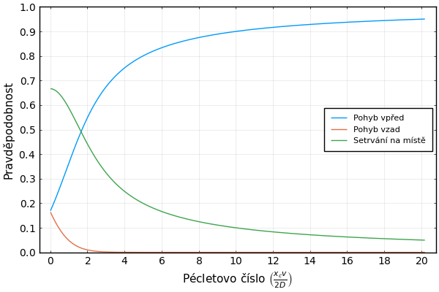
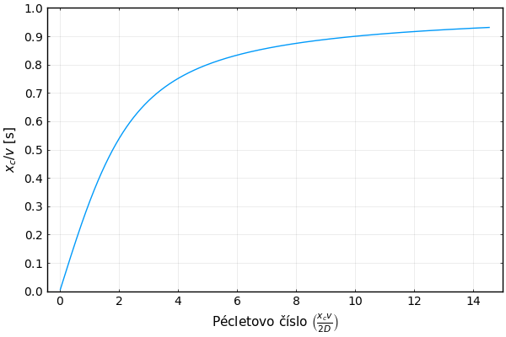
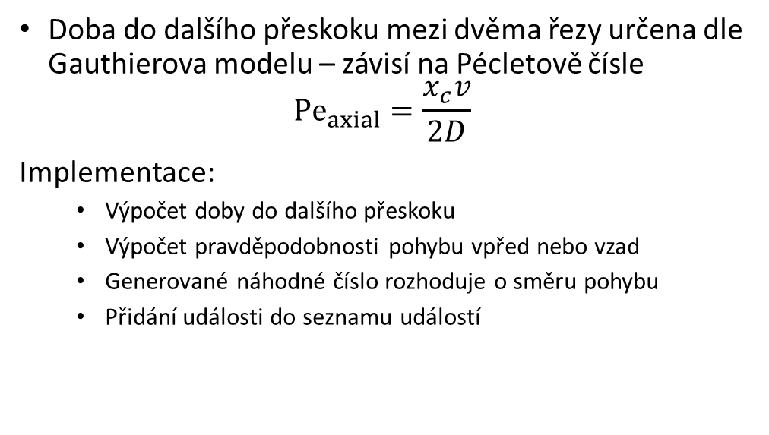
Pohyb podél osy komory
Doba do dalšího přeskoku mezi dvěma řezy určena dle Gauthierova modelu – závisí na Pécletově čísle
$${Pe}_{axial}=\frac{x_{c}v}{2D}$$
Implementace:
Výpočet doby do dalšího přeskoku
Výpočet pravděpodobnosti pohybu vpřed nebo vzad
Generované náhodné číslo rozhoduje o směru pohybu
Přidání události do seznamu událostí

Slide 12
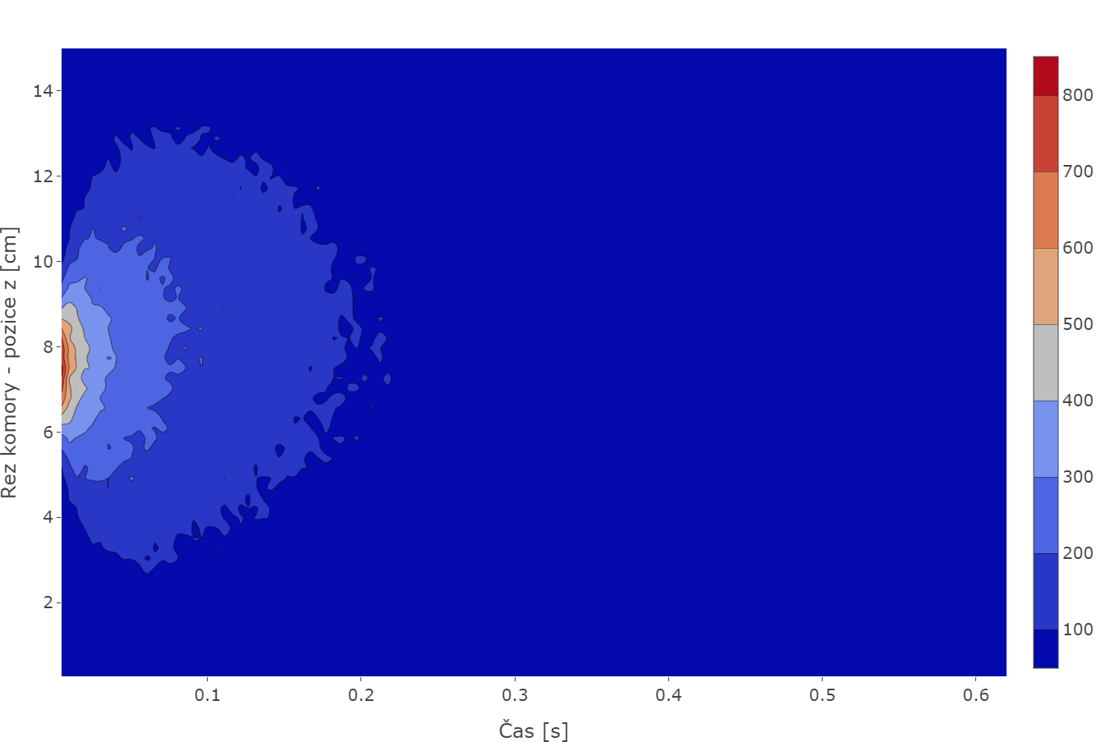
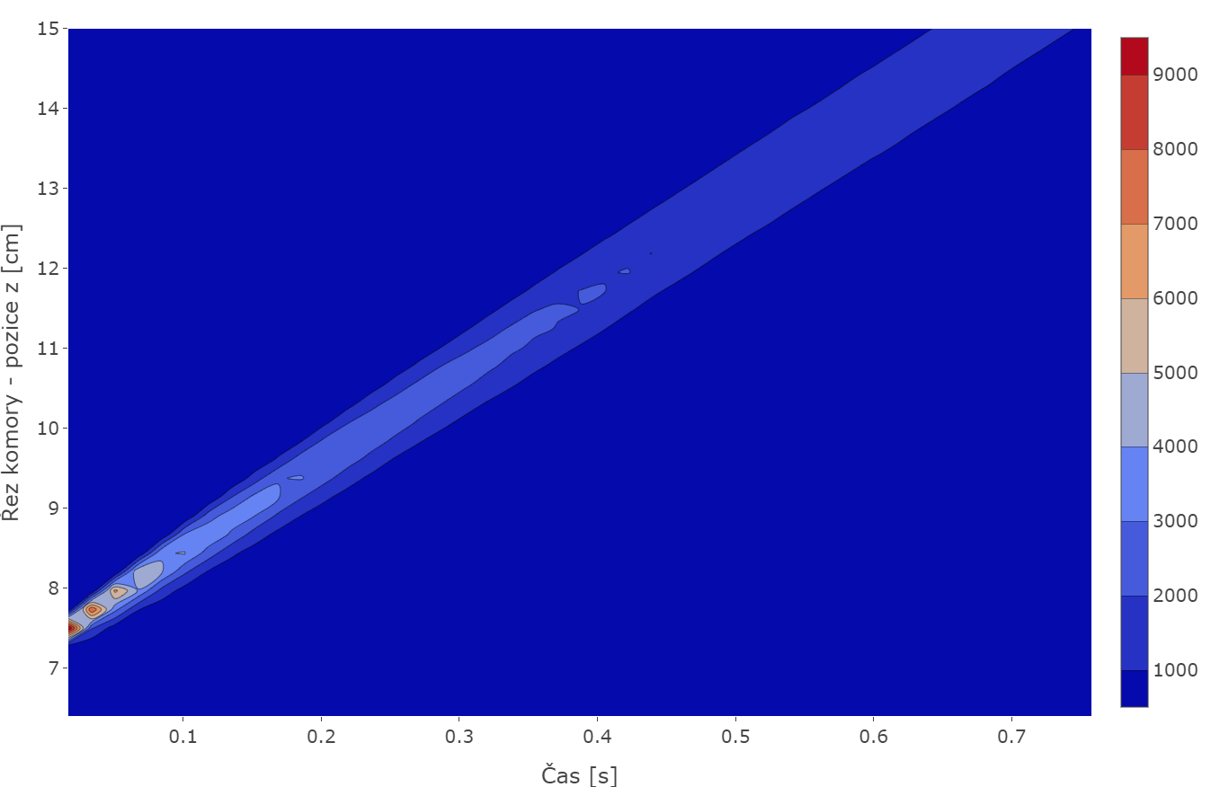
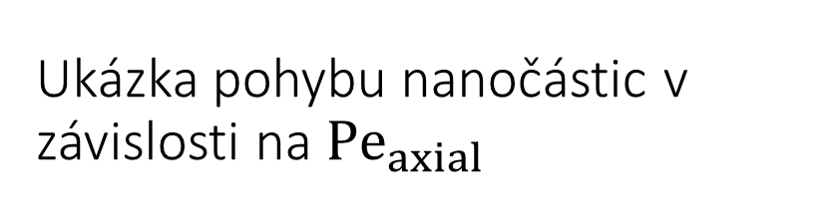
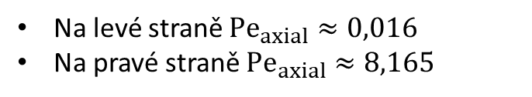
Ukázka pohybu nanočástic v závislosti na $Pe_{axial}$
Na levé straně ${Pe}_{axial}≈0,016$
Na pravé straně ${Pe}_{axial}≈8,165$

Slide 13
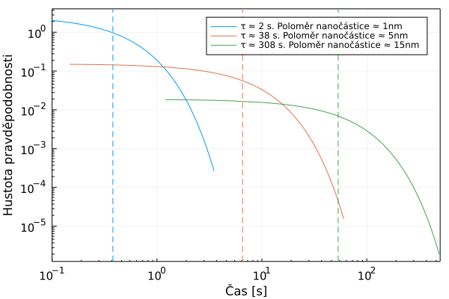
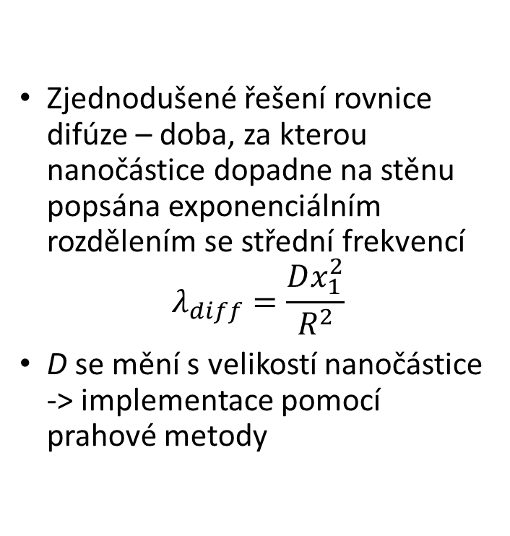
Difúze ke stěně
Zjednodušené řešení rovnice difúze – doba, za kterou nanočástice dopadne na stěnu popsána exponenciálním rozdělením se střední frekvencí
$$λ_{diff}=\frac{Dx_{1}^{2}}{R^{2}}$$
D se mění s velikostí nanočástice -> implementace pomocí prahové metody

Slide 14
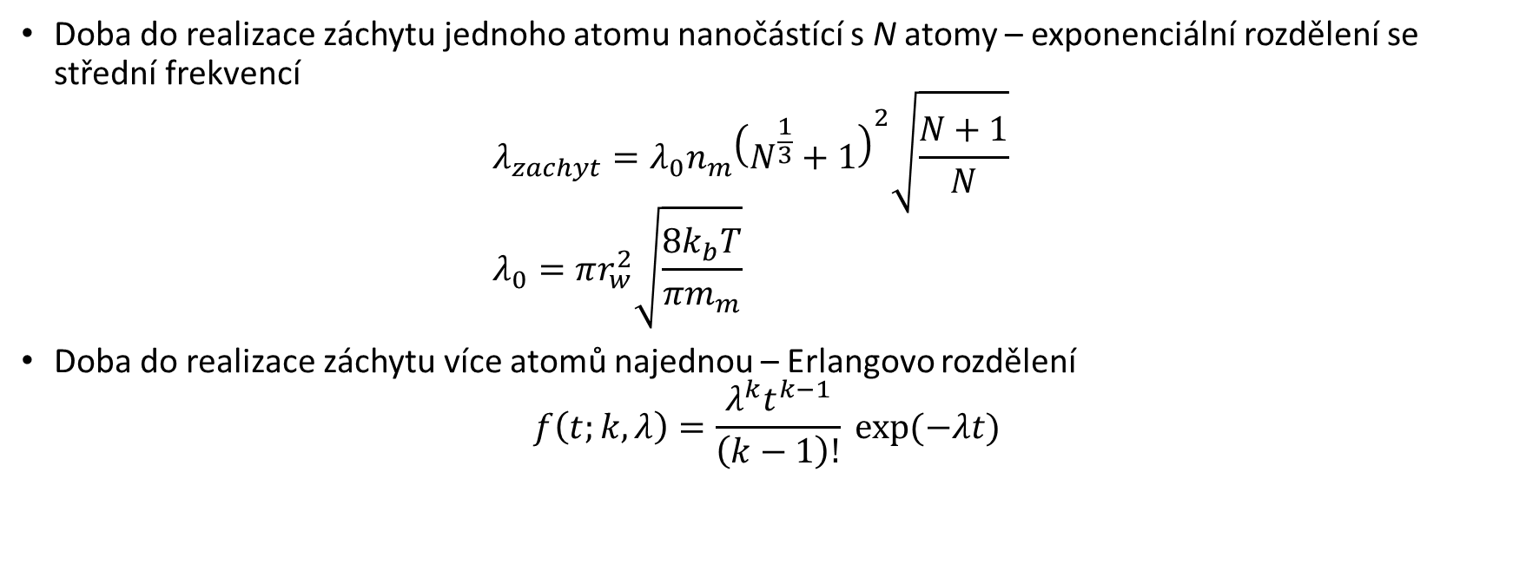
Záchyt atomů nanočásticí
Doba do realizace záchytu jednoho atomu nanočástící s N atomy – exponenciální rozdělení se střední frekvencí $λ_{zachyt}=λ_{0}n_{m}{\left(N^{\frac{1}{3}}+1\right)}^{2}\sqrt{\frac{N+1}{N}}$ $λ_{0}=πr_{w}^{2}\sqrt{\frac{8k_{b}T}{πm_{m}}}$
Doba do realizace záchytu více atomů najednou – Erlangovo rozdělení
$$f\left(t;k,λ\right)=\frac{λ^{k}t^{k−1}}{\left(k−1\right)!} exp⁡(−λt)$$

Slide 15
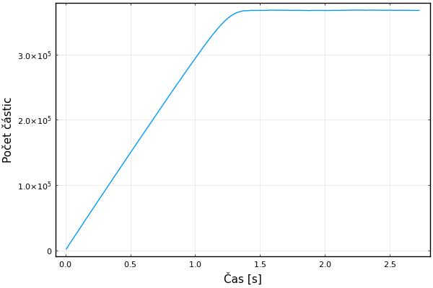
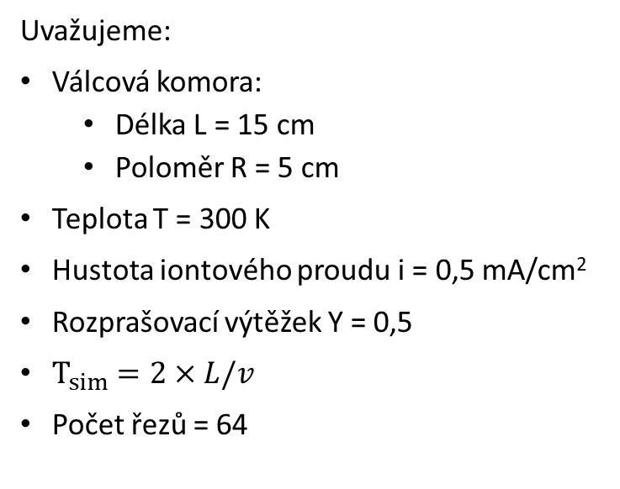
Výsledky
Uvažujeme:
Válcová komora:
Délka L = 15 cm
Poloměr R = 5 cm
Teplota T = 300 K
Hustota iontového proudu i = 0,5 mA/cm²
Rozprašovací výtěžek Y = 0,5
$T_{sim}=2×L/v$
Počet řezů = 64

Slide 16
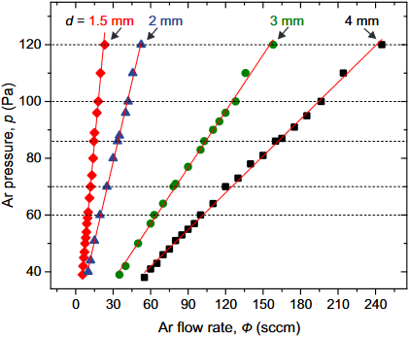
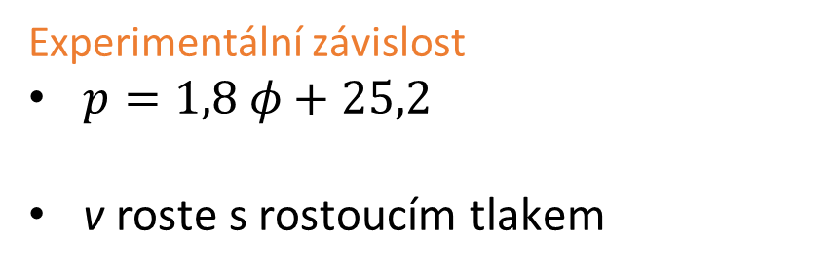
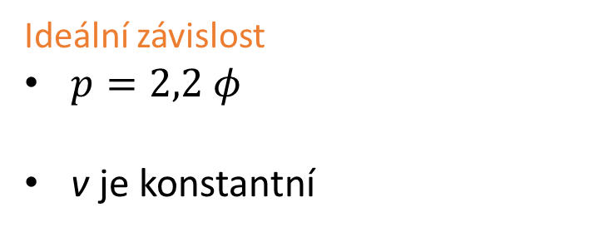
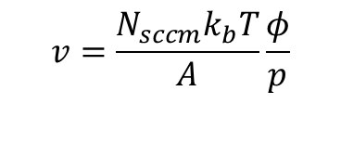
Vliv tlaku při konstantní velikosti štěrbiny
Tlak se mění v rozmezí 50 až 110 Pa
Zkoumány dvě varianty závislosti tlaku na průtoku
$$v=\frac{N_{sccm}k_{b}T}{A}\frac{φ}{p}$$
Ideální závislost
$p=2,2 φ$
v je konstantní
Experimentální závislost
$p=1,8 φ+25,2$
v roste s rostoucím tlakem

Slide 17
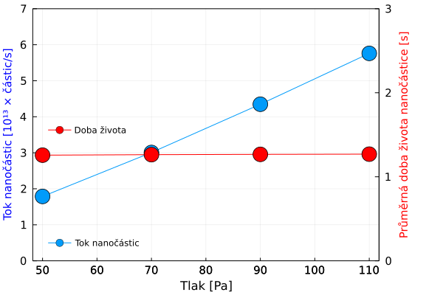
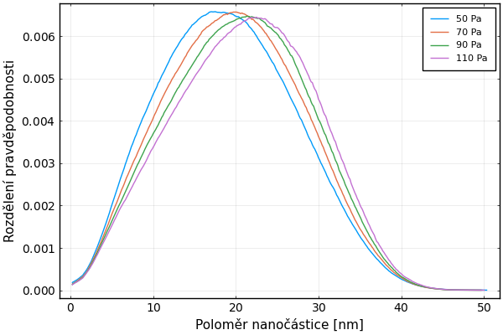
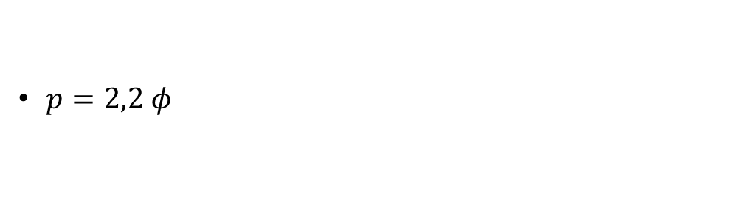
Ideální případ – tlak přímo úměrný průtoku
$p=2,2 φ$

Slide 18
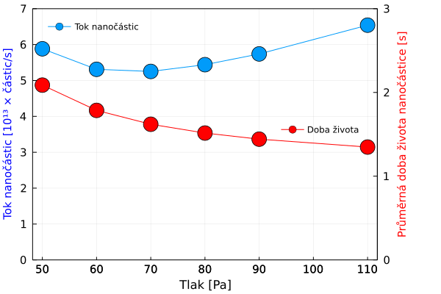
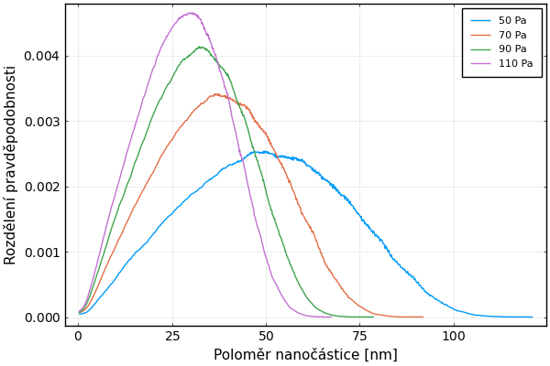
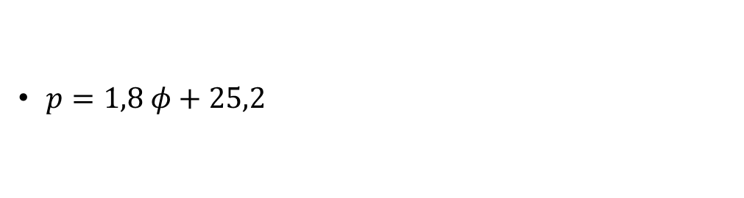
Experimentální případ
$p=1,8 φ+25,2$

Slide 19
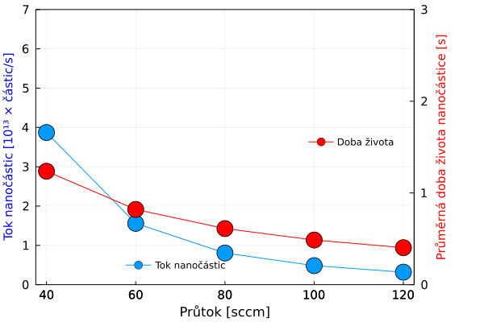
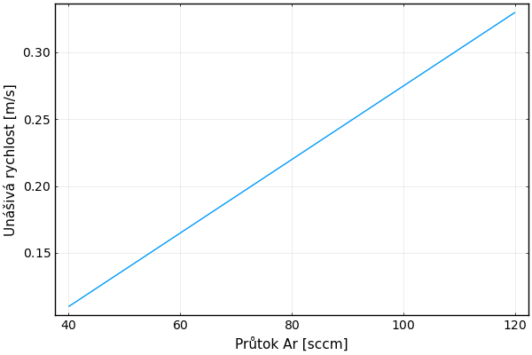
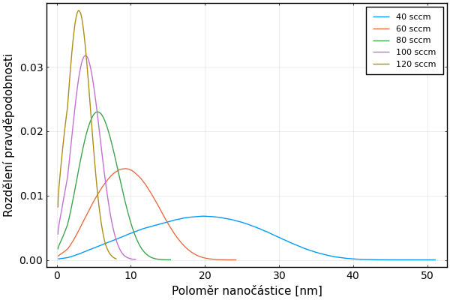
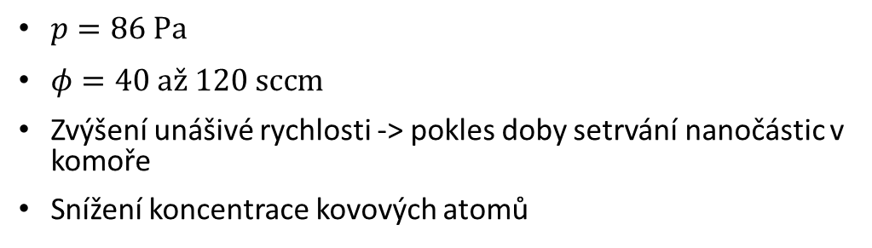
Vliv velikosti štěrbiny
$p=86 Pa$
$φ=40 až 120 sccm$
Zvýšení unášivé rychlosti -> pokles doby setrvání nanočástic v komoře
Snížení koncentrace kovových atomů

Slide 20
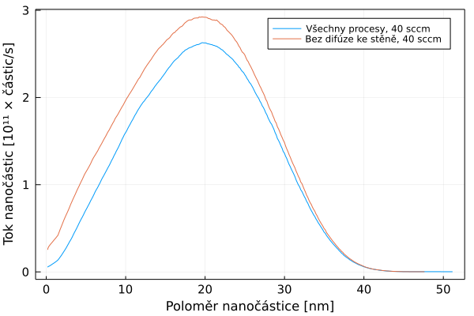
Vliv vypnutí procesu difúze
Vliv především na menší nanočástice
efekt závislosti D na velikosti nanočástice
Bez difúze zůstane více nanočástic v systému
difúze ke stěně představuje proces pohlcující nanočástice

Slide 21
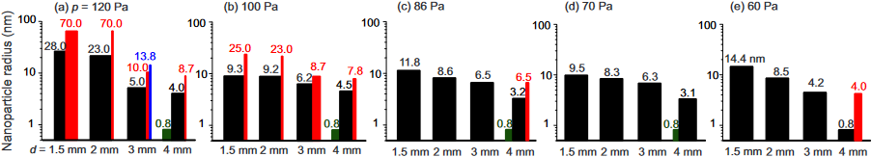
Porovnání s experimentem

Slide 22
Závěr
Vyvinut model na simulování růstu a pohybu nanočástic v agregační komoře – Monte Carlo metoda
Zahrnuté procesy (pro nanočástice): nukleace, pohyb podél osy komory, difúze ke stěnám, záchyt atomů nanočásticí
Zkoumána závislost rozdělení velikostí na velikosti výstupní štěrbiny a na průtoku Ar
Uspokojivý kvalitativní soulad s experimenty, příspěvek k porozumění fyzikálním procesů v agregační komoře
Experimentální výsledky převzaty: Batková, Š., T. Kozák, S. Haviar, P. Mareš a J. Čapek: Effect of exit-orifice diameter on Cu nanoparticles produced by gas-aggregation source. Surface and Coatings Technology, 2021.

Slide 23
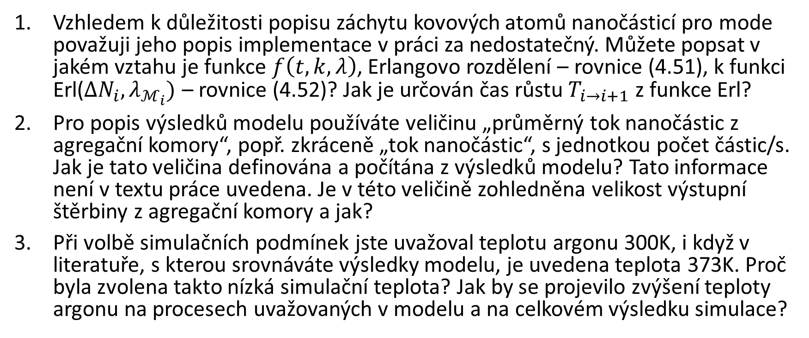
Otázky oponenta
Vzhledem k důležitosti popisu záchytu kovových atomů nanočásticí pro mode považuji jeho popis implementace v práci za nedostatečný. Můžete popsat v jakém vztahu je funkce $f\left(t,k,λ\right)$, Erlangovo rozdělení – rovnice (4.51), k funkci Erl($ΔN_{i}, λ_{ℳ_{i}})$ – rovnice (4.52)? Jak je určován čas růstu $T_{i→i+1}$ z funkce Erl?
Pro popis výsledků modelu používáte veličinu „průměrný tok nanočástic z agregační komory“, popř. zkráceně „tok nanočástic“, s jednotkou počet částic/s. Jak je tato veličina definována a počítána z výsledků modelu? Tato informace není v textu práce uvedena. Je v této veličině zohledněna velikost výstupní štěrbiny z agregační komory a jak?
Při volbě simulačních podmínek jste uvažoval teplotu argonu 300K, i když v literatuře, s kterou srovnáváte výsledky modelu, je uvedena teplota 373K. Proč byla zvolena takto nízká simulační teplota? Jak by se projevilo zvýšení teploty argonu na procesech uvažovaných v modelu a na celkovém výsledku simulace?

Slide 24
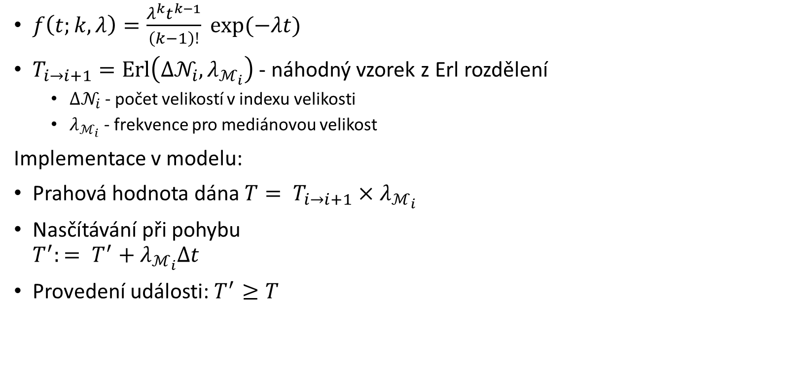
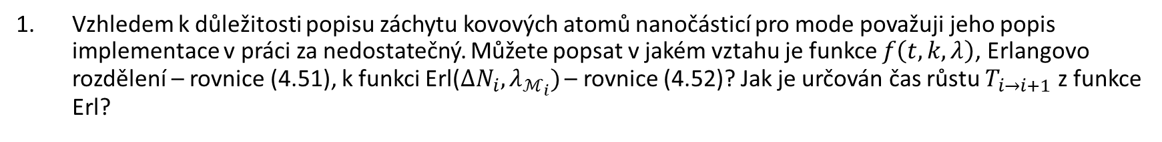
Vzhledem k důležitosti popisu záchytu kovových atomů nanočásticí pro mode považuji jeho popis implementace v práci za nedostatečný. Můžete popsat v jakém vztahu je funkce $f\left(t,k,λ\right)$, Erlangovo rozdělení – rovnice (4.51), k funkci Erl($ΔN_{i}, λ_{ℳ_{i}})$ – rovnice (4.52)? Jak je určován čas růstu $T_{i→i+1}$ z funkce Erl?
$f\left(t;k,λ\right)=\frac{λ^{k}t^{k−1}}{\left(k−1\right)!} exp⁡(−λt)$
$T_{i→i+1}=Erl\left(Δ𝒩_{i}, λ_{ℳ_{i}}\right)$ - náhodný vzorek z Erl rozdělení
$Δ𝒩_{i}$ - počet velikostí v indexu velikosti
$λ_{ℳ_{i}}$ - frekvence pro mediánovou velikost
Implementace v modelu:
Prahová hodnota dána $T= T_{i→i+1}×$ $λ_{ℳ_{i}}$
Nasčítávání při pohybu ${T^{′}:= T}^{′}+$ $λ_{ℳ_{i}}Δt$
Provedení události: $T^{′}≥T$

Slide 25
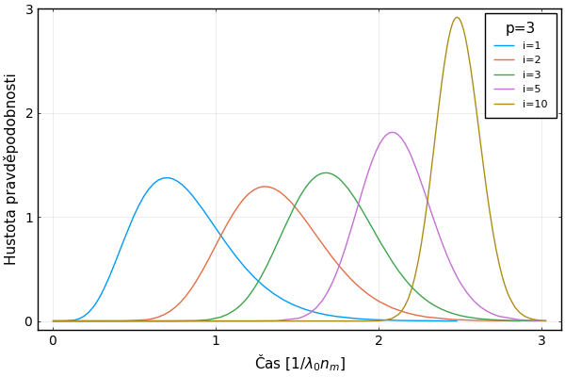
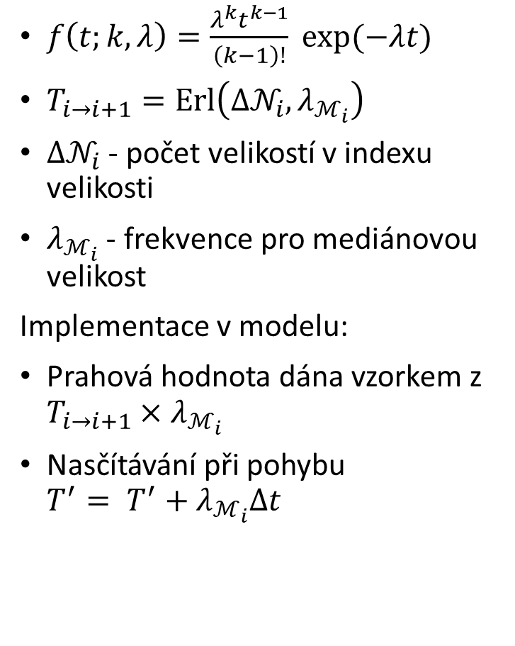
$f\left(t;k,λ\right)=\frac{λ^{k}t^{k−1}}{\left(k−1\right)!} exp⁡(−λt)$
$T_{i→i+1}=Erl\left(Δ𝒩_{i}, λ_{ℳ_{i}}\right)$
$Δ𝒩_{i}$ - počet velikostí v indexu velikosti
$λ_{ℳ_{i}}$ - frekvence pro mediánovou velikost
Implementace v modelu:
Prahová hodnota dána vzorkem z $T_{i→i+1}×$ $λ_{ℳ_{i}}$
Nasčítávání při pohybu ${T^{′}= T}^{′}+$ $λ_{ℳ_{i}}Δt$

Slide 26
2. Pro popis výsledků modelu používáte veličinu „průměrný tok nanočástic z agregační komory“, popř. zkráceně „tok nanočástic“, s jednotkou počet částic/s. Jak je tato veličina definována a počítána z výsledků modelu? Tato informace není v textu práce uvedena. Je v této veličině zohledněna velikost výstupní štěrbiny z agregační komory a jak?
Podíl počtu prošlých nanočástic výstupní štěrbinou za dobu simulace a doby simulace
Velikost nanočástic nebyla zohledněna, lze přidat a udělat statistiku hmotnostního toku
Výstupní štěrbina nebyla zohledněna

Slide 27
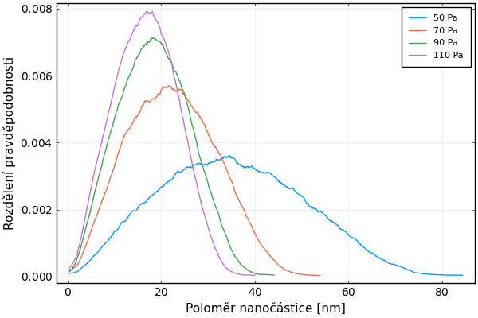
3. Při volbě simulačních podmínek jste uvažoval teplotu argonu 300K, i když v literatuře, s kterou srovnáváte výsledky modelu, je uvedena teplota 373K. Proč byla zvolena takto nízká simulační teplota? Jak by se projevilo zvýšení teploty argonu na procesech uvažovaných v modelu a na celkovém výsledku simulace?
Experimentální případ

Slide 28
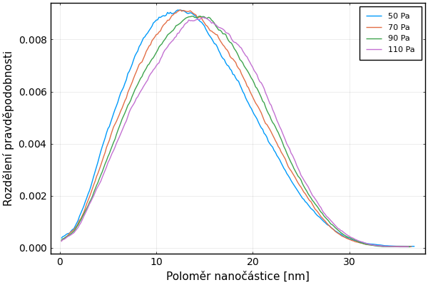
Ideální případ

Slide 29
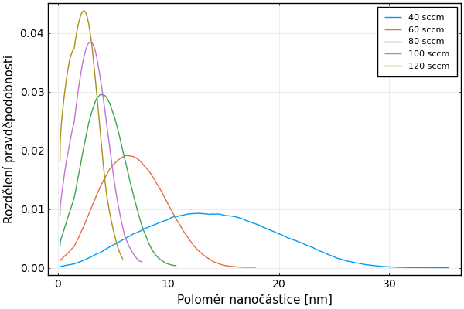
Vliv velikosti štěrbiny

